Slide 1
AÇIK EĞİTİM KAYNAKLARI
Include Me Yenilikçi Eğitim Kursu
MODÜL 2: Güçlü, olumlu ve adil topluluklar geliştirmede liderlik ve savunuculuk becerileri
Bu program, Avrupa Komisyonu'nun desteğiyle finanse edilmiştir. Bu yayından (iletişim) yalnızca yazar sorumludur ve Komisyon burada yer alan bilgilerin herhangi bir şekilde kullanılmasından sorumlu değildir.
2020-1- FI01-KA203-066490

Slide 2

Hoşgeldiniz…
Açık Eğitim Kaynakları
Yetişkin öğrencilere yaratıcı, dinamik yollarla arabuluculuk becerileri eğitimi vermek için benzersiz bir yaklaşım, onların arabuluculuk yoluyla toplumsal katılımı en üst düzeye çıkarmalarını sağlar.

Slide 3
MODÜL 2
1
Bir toplulukta liderliği ve arabuluculuğu tanımlama
Modül 2, size temel öğrenmeyi tanıtacak ve güçlü, pozitif ve adil topluluklar geliştirmeye özgü liderlik ve arabuluculuk becerilerindeki yetkinliğinizi artıracaktır.
2
Topluluğu analiz etme
3
Toplumdan gelen engeller
4
Bir liderin özellikleri
5
Liderlik vizyonu oluşturmak

Slide 4
1
Bir toplulukta liderliği ve arabuluculuğu tanımlama

Slide 5

Topluluk Liderliği
Topluluk liderliği, güçlü topluluklar için katılım, gelişme ve sürdürülebilirliğe ilham verecek cesaret, yaratıcılık ve kapasitedir. Topluluk liderliği, topluluğun refahı ve gelişimi için sorumluluk taşımak anlamına gelir. Topluluk liderleri genellikle kendi kendini tayin eder.
Bir topluluk lideri misiniz? biri olmakla ilgileniyor musunuz?
GÖÇMEN LİDER İLHAMI
"Bütün dünya sustuğunda tek bir ses bile güçlenir." Malala Yusufzay

Slide 6
Topluluklarda Arabuluculuk
Topluluk arabulucuları, bireyler, gruplar ve kuruluşlar arasındaki farklılıkları ve çatışmaları çözmek için yapıcı süreçler sunar. Katılımcılar süreci kontrol eder ve kaçınma ve yıkıcı yüzleşme için kendi alternatiflerini yaratır. Katılımcıların kendilerinin ve topluluklarının benzersiz çatışma ihtiyaçlarını ele almalarını desteklerler.
Topluluğunuzda arabulucu musunuz? biri olmakla ilgileniyor musunuz?
İLGİNÇ BİR MAKALE
Topluluk Arabuluculuk Temelleri | RSI (aboutrsi.org)

Slide 7
Arabuluculuk bir topluluğu ve o topluluğun üyelerini nasıl etkileyebilir?
Kişisel güçlendirme - bireysel öğrenme, bilgi, güven ve beceri
Olumlu eylem - yoksulluk, sağlık, ırk, cinsiyet veya engellilik nedeniyle dışlanan grupları belirleyin ve dahil edin
Topluluk organizasyonu - topluluk temelli grupların kapsamı, kalitesi ve etkinliği
Katılım ve etki - ait olma duygusu
Alıntı: https://www.scmc.sacro.org.uk/sites/default/files/resource/COMMUNITY%20MEDIATION%206.pdf

Slide 8

Arabuluculuk Liderliğinin Temel Yetkinlikleri
Bağlamda Ustalaşmak: Büyük resmi anlamak
Kendimizi Tanımak: Sınırlarımızı ve becerilerimizi anlamak
Vizyon Yaratmak ve Anlamlı İletişim Kurmak: İlham veren bir vizyona sahip olmak
Empati, Dürüstlük ve Tutarlılık Yoluyla Başkalarını Güçlendirmek: Güven Oluşturmak
Eylem Yoluyla Niyetleri Gerçekleştirmek: Vizyonu pratik çözümlere dönüştürmek
İşbirliği Yoluyla Çatışmaları Önleme ve Çözme: Arabuluculuk kullanarak beceri ve kapasite geliştirme yoluyla düşmanca çatışmaları önleme

Slide 9

Oku ve öğren
Click to Maria Simpson'ın ““İyi Liderler İyi Arabuluculardır”” kitabını okumak için tıklayın.
Bir ABD vaka çalışması olsa da, öğrenme AB'ye aktarılabilir. Maria, California Eyalet Üniversitesi Dominguez Hills'de Müzakere, Uyuşmazlık Çözümü ve Barış İnşası üzerine on yıldan fazla bir süre yüksek lisans programında ders verdi ve 15 yılı aşkın bir süredir Los Angeles County Yüksek Mahkemesinde arabuluculuk yaptı. Ayrıca Santa Barbara Antakya Üniversitesi'nde iletişim ve liderlik ve California Santa Barbara Üniversitesi'nde arabuluculuk sertifika programında uyuşmazlık çözümü dersleri vermiştir.

Slide 10
ÖZ DEĞERLENDİRME ETKİNLİĞİ
Yeni bir belge/kağıt açın ve bu soruları yanıtlamaya çalışın!
Sen öyle biri misin:
Topluluğunuzu geliştirmek mi istiyorsunuz? Detaylandır
Katkı sağlayacak bir şey var mı? Detaylandır
Bir başkasının işi bitirmesini beklemiyor mu? Detaylandır

Slide 11

2
Topluluğu analiz etmek

Slide 12
Liderlik ve arabuluculuk sağlamadan önce, Topluluk Duygusu'nun 4 faktörünü anlamalıyız.
Üyelik – ait olma duygusu
Etki – önemli olma duygusu. Üyelerin topluluk üzerinde etkileri olduğunu ve topluluğun da üyeler üzerinde etkisi olduğunu hissederek her iki şekilde de çalışmak. Bir şey istemeden önce verme fikri en iyi sonucu verir.
İhtiyaçların karşılanması – topluluğa katılarak katılımınız karşılığında bir şey alırsınız. Gönüllülükte olduğu gibi bir destek ağı veya beceriler olabilir
Ortak nedenler ve zorluklar da dahil olmak üzere paylaşılan duygusal bağlantı - paylaşılan tarih veya deneyimler.
Ardından topluluğumuzu nasıl analiz edeceğimiz ve topluluk haritalamanın gücüne odaklanıyoruz.

Slide 13
EGZERSİZ:
TOPLULUK HARİTALAMA ETKİNLİĞİ
Topluluğunuzun bir haritasını çizin
ŞUNLARI DÜŞÜNÜN
Farklı hizmetleri olan yerler
Kurumlar ve Altyapı
Topluluğunuz için önemli olan yerlerin konumu, taban için,
geliştirme, sanat, kültür, katılım için
Yukarıdaki kelimeleri haritanıza yazmak için farklı renkler kullanın

Slide 14
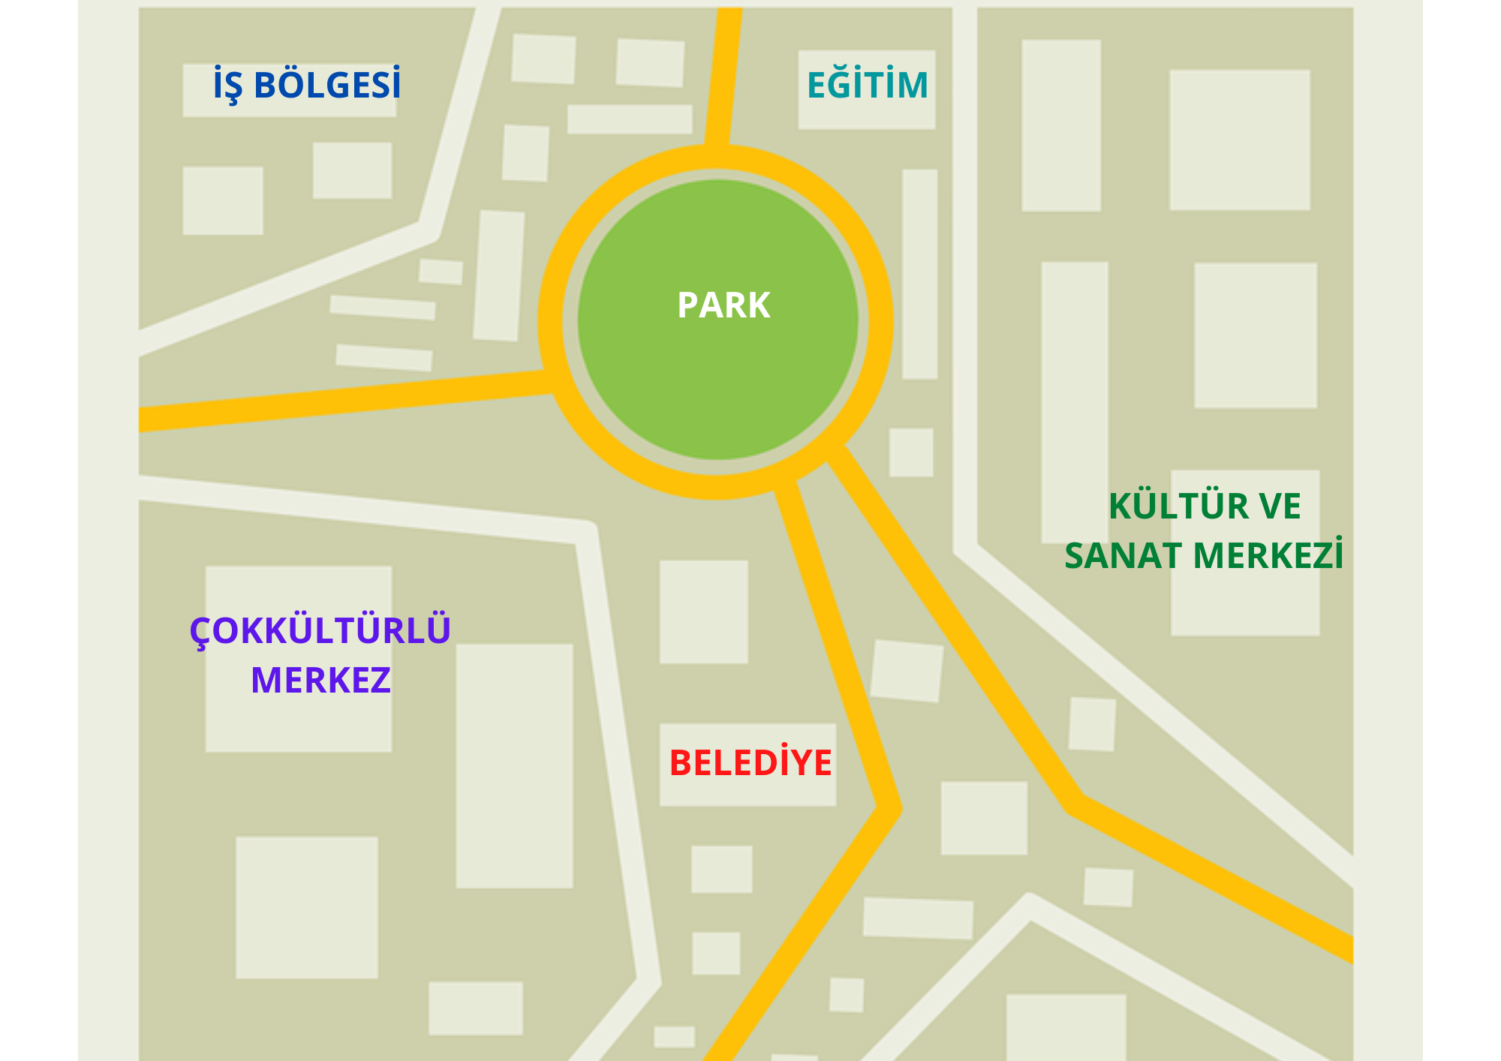
TOPLULUK HARİTALAMA ETKİNLİĞİ

Slide 15
TOPLULUK HARİTALAMA ETKİNLİĞİ
Şimdi topluluğunuzun üyeleriyle konuşun ve daha derin düşünün
ŞUNLARI DÜŞÜNÜN
Topluluğunuzun durumu nedir?
Kurumlar ve Altyapı bir göçmen topluluğu için ne kadar erişilebilir?
Göçmen katılımı koşullarından memnun musunuz?
Haritanızda farklı durumları, görüşleri ve duyguları işaretlemek için farklı semboller kullanın

Slide 16
TOPLULUK HARİTALAMA ETKİNLİĞİ
Haritanızda farklı durum, görüş ve duyguları ifade etmek için kullanabileceğiniz semboller
Olumlu yerler
Sorun veya ilgili yer
Erişim yok
Negatif yerler
Karar verme

Slide 17
TOPLULUK HARİTALAMA ETKİNLİĞİ
Derin analiz örneği
Google haritalama, ücretsiz ve son derece çok yönlü olduğu için hemen hemen her şeyi haritalamanın inanılmaz derecede popüler bir yöntemidir. Pin eklemeye ek olarak, bir bağlantıyı takip etmek zorunda kalmadan anında görüntülenebilmeleri için fotoğrafları veya videoları açılır baloncuklara gömebilirsiniz.
Google Haritalar'ın kullanımıyla ilgili daha fazla talimat için, yararlı ve pratik içerik bulmak üzere "google mymaps öğreticisi" araması yapın.

Slide 18
TOPLULUK HARİTASI. ŞİMDİ NE VAR?
Topluluk haritalama, insanları içinde yaşadıkları toplulukların dönüşümü için güçlü savunucular olmaya teşvik edebilir. Yeni toplulukları bu tür alıştırmalara dahil etmek, o toplulukta göçmen olmanın nasıl bir şey olduğunu, karşılaşılan sorunları ve ihtiyaç duyulan destekleri gösterebilir. İlk haritalamanızı yaptıktan ve bundan yola çıkarak, o topluluğun ihtiyaçları ve boşlukları; yerel kurumları bilgilendirmek, üzerinde anlaşmaya varılan öncelikleri herkesin zihninde tutmanıza yardımcı olacaktır.
ÖRNEK
Birleşik Krallık, Leeds Şehri, artan sayıda yeni gelenin, savaştan kaçan veya daha iyi bir yaşam arayanların şehre yerleşmesine yardımcı olmak için göçmen toplulukların güçlü yanlarından yararlandı. Şehrin inancı, vatandaş liderliğindeki bir yaklaşımın, ilk etapta toplulukların benzersiz ihtiyaçlarını belirlemelerine ve bu ihtiyaçları karşılamak için kendi çözümlerini geliştirmelerine ve uygulamalarına olanak tanıyacağıdır. Bu yaklaşım aynı zamanda şehrin kendisinin mevcut hizmetlerin daha uygun kullanımından, ek ve daha ilgili hizmetlerin yaratılmasından, daha bilgili ve daha istihdam edilebilir yeni vatandaşlardan ve daha uyumlu ve üretken toplulukların kurulmasından faydalanabileceği anlamına gelir.

Slide 19

TOPLULUK HARİTASI. ŞİMDİ NE VAR?
LEEDS HAKKINDA DAHA FAZLA BİLGİ
Leeds, sığınmacıları ve mültecileri destekleme konusunda uzun süredir devam eden bir taahhüde sahiptir ve bir sığınak şehri olmaya kendini adamıştır. Leeds Göçmen Erişim Programı Eğitim Programı | Göç Ortaklığı, Leeds'te zaten bağlantı kurmuş olanların başkalarına yardım etmesinin bir yoludur. Leeds Belediye Meclisi ve iki yerel kar amacı gütmeyen toplum hizmeti sağlayıcısı, Touchstone ve Feel Good Factor tarafından geliştirilmiştir.
Program, yüksek oranda etkilenen hizmetler üzerindeki baskıyı azaltmayı amaçlıyor. Bunu, sistemin nasıl çalıştığına dair yeni gelenler arasında farkındalık yaratarak ve mevcut yerleşik topluluklarla güçlendirilmiş ilişkiler yoluyla kök salmalarına yardımcı olarak yapar.
HİKAYEYİ OKUYUN
2016 Awards_Cities in action_Leeds.pdf (eurocities.eu)
EK OKUMA
Migration in Leeds Strategy.pdf – ÇALIŞMALARININ DOĞRUĞU İÇİN SONRAKİ SLAYTTA HARİTAYA BAKIN…..

Slide 20
Leeds şehrinde Göç Durumuna Stratejik, Koordineli ve Kapsayıcı Yaklaşım
2021 - 2025
Vizyonumuz
Önceliklerimiz
Ortak Göçmen İhtiyaçları
Leeds, yeni ve mevcut topluluklar için uygun ve şefkatli bir şehir, insanların kendilerini güvende ve bağlı hissettikleri bir yer; katkılara değer verilir ve kutlanır; ve bireyler, aileler ve topluluklar tam potansiyellerine ulaşabilirler.
Hizmetlere erişimi iyileştirin
Durum
Refakatsiz Sığınma Arayan Çocuklar
Sığınma İsteyen İnsanlar
Tutum ve davranışları değiştirin
Kimlik
Cinsiyet değiştirme
Engelli
Farkındalığı ve anlayışı artırın
Avrupalı Göçmenler
Temel
ihtiyaçlar
(Gıda,
barınak,
para)
Reddedilen Sığınmacılar
Güçlü
Barınma
Dayanıklılığı güçlendirin ve kapasite geliştirin
Evlilik
ve Sivil Ortaklıklar
Güçlü
Güvenlik açıkları
Etnik köken
Bizim yaklaşımımız
Emniyet,
ait
ve destek
Ağlar
İş
ve para
Güçlü ortaklık yaklaşımları
Aşağıdakileri geliştirmek için önemli kesişen zorlukların üstesinden gelmek için birlikte çalışmak:
Ekonomik Göçmenler
Mülteciler
Güvenlik açıkları
Güçlü
Sonuçlarımız
Hamilelik ve Annelik
savunuculuk,
tavsiye ve
Hukuki destek
Sağlık ve Refah
Cinsiyet
Tüm yeni ve mevcut topluluklar:
Güvende olmak ve güvende hissetmek
Kaliteli konutlarla yaşayacak bir yerin olması
Daha sağlıklı hayatlar yaşmak
Yaşam için gerekli becerilere sahip olmak
Kendilerini ve ailelerini desteklemek için araçlara sahip olmak
Nerede destek bulacağınızı bilmekve şehirde gezmek
Erişilebilir bilgilere sahip olmak ve hizmetlere erişme konusunda kendinize güvenmek
Haklarını, yetkilerini ve sorumluluklarını anlamak
Değişimi etkilemek için duyulduğunu ve dinlendiğini hissetmek
Hakların ve sorumlulukların anlaşılması
Güçlü
Güvenlik açıkları
Kayıt dışı Göçmenler
Eğitim
ve
Dil
Aile Birleştiricileri
cinsel yönelim
Din ve İnanç
Hizmetlere ve sistemlere erişim
Kamu Fonlarına Başvuru
Yok
Yaş
Ticareti Yapılan Kişiler
Uluslararası öğrenciler
Dil engellerini aşmak
Taahhütlerimiz
Bilgilendirilmiş seçim yapmak için bilgi
İnsanları ve toplulukları ilk sıraya koymak
Kararlı ve etkili eylemlerde bulunmak
Güvenlik ve esenliğe odaklanma
Ses ve etkiyi kolaylaştırmak

Slide 21
3
Toplumdan gelen engeller

Slide 22
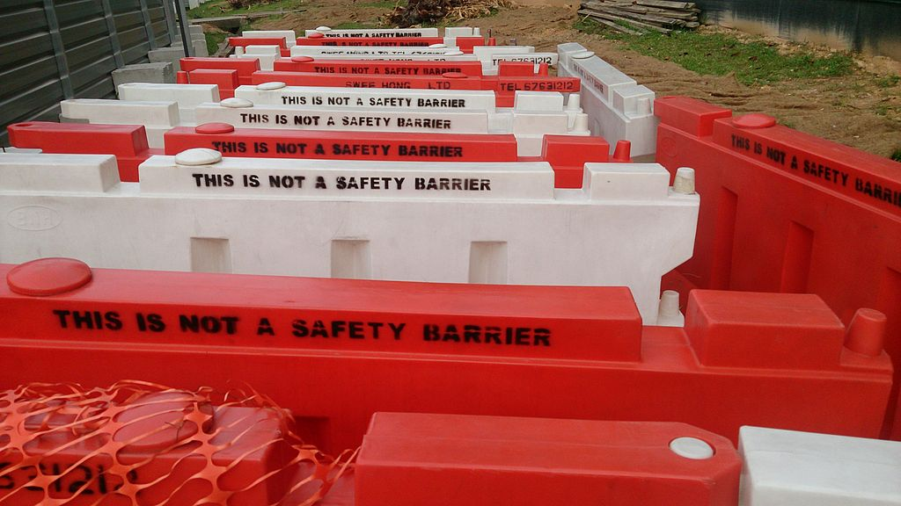
Engelleri Anlamak
Erişim engelleri tüm şekil ve boyutlarda gelir. Aralarındaki temel farklılıklar, onları kimin oluşturduğuna bağlıdır - toplum, belirli kurumlar veya kuruluşlar (hükümet dahil) veya kendilerine erişmesi gerekenler.
Bu kursa özgü engeller, arabuluculuğun çalışmasını engelleyen veya zorlaştıran koşullar, politikalar veya tutumlardır.
KAYNAK: https://ctb.ku.edu/en/table-of-contents/implement/access-barriers-opportunities/overview/main

Slide 23
Toplumsal engeller
Kurumsal engeller
Kurumlar – okullar ve kolejler, devlet kurumları, hastaneler, kuruluşlar, işyerleri, işletmeler vb. – genellikle kasıtlı veya kasıtsız olarak belirli bireylerin veya grupların (bazen sadece göçmenlerin değil, herkesin) sundukları şeylerden yararlanmalarını zorlaştırır.
Bunlar, "olduğu gibi" ve bir topluluktaki veya ülkedeki insanların çoğunluğunun dünyanın doğası hakkında yaptığı varsayımlar nedeniyle var olan engellerdir.
KAYNAK: https://ctb.ku.edu/en/table-of-contents/implement/access-barriers-opportunities/overview/main

Slide 24
Kişisel engeller
Psikolojik engeller. Neye ihtiyaç duydukları konusunda utanç veya mahcubiyet (okuma veya yazma gibi temel beceriler) veya başarısızlık korkusu, birçok insanı hizmet aramaktan, kütüphaneler gibi kamu olanaklarını kullanmaktan ve hatta oy kullanmak için kaydolmaktan alıkoyuyor.
Yoksulluğun belirsizliği. Göçmen topluluklarımızdaki dezavantajlı bireyler, hayatlarında daha büyük bir finansal belirsizliğe sahip olabilir.
Kültürel veya dini konular. Bazı kültürler, kadınların eğitimine veya istihdamına karşı çıkıyor. Bazı kültürler veya dinler, tıbbi bakım, borç para alma, çocukların okul sonrası veya eğlence etkinliklerine katılmalarına izin verme, belirli yiyecekleri yeme vb. ile ilgili kısıtlamalara veya etik kaygılara sahiptir. Bu kültürel standartlar toplumdaki çeşitli hizmetlerle çelişebilir.
SOURCE: https://ctb.ku.edu/en/table-of-contents/implement/access-barriers-opportunities/overview/main

Slide 25
Kişisel engeller
Aile endişeleri. Her zaman var olan çocuk bakımı ihtiyacına ek olarak, birçok potansiyel toplum hizmetleri ve olanakları kullanıcısı, diğer aile sorunları nedeniyle tereddüt ediyor veya reddediyor. Eşler veya diğer aile üyeleri – veya bireyin kendisi – bireyin hizmet almak için harcadığı zamana veya bunun sonucunda aile rutininde meydana gelen değişikliklere itiraz edebilir.
Temel beceri veya eğitim eksikliği. Çoğunluk dilini okuyup yazamamak ya da en azından temel matematik yapamamak, insanların ihtiyaç duyulan hizmetlere erişmesini engelleyebilir.
İş ve kişisel beceri eksikliği. Eğitim boşluklarına ek olarak, bazı göçmenler kendilerini bir iş bulmak ve bu işi sürdürmek için gereken çok az beceriye sahip buluyor ve böylece gelir elde etme veya kişisel ağlar oluşturma şanslarını azaltıyor.
SOURCE: https://ctb.ku.edu/en/table-of-contents/implement/access-barriers-opportunities/overview/main

Slide 26
ENGELLERİ AŞMAK : Bir arabulucu, katılımı en üst düzeye çıkarmak için nasıl adımlar atabilir?
1
2
3
Sahip olunan inanç ve tutumları yeniden değerlendirin
Yeni bilgi ve fikirler arayın
Yeni alternatiflerin kabulünü savunun

Slide 27

Empatiyi Anlamak
Empati, başka bir kişinin duygularını ve duygularını anlama ve paylaşma yeteneğidir. İyi ilişkiler kurmak için gereklidir. Araştırmalar empatinin kısmen doğuştan kısmen de öğrenildiğini gösteriyor.
Göç: Bir Empati Egzersizi konusunda ilginç çalışmalar yapılıyor. Bu, peyzajla kişisel ve kültürel bağlantıların bozulmasıyla ilişkili kayıp, değişim ve yeniden bağlantı süreçlerine empati ve kişisel içgörü oluşturmak için tasarlanmış çok adımlı bir yansıtıcı alıştırmadır.
Göç: Bir Empati Egzersizi (carleton.edu)

Slide 28
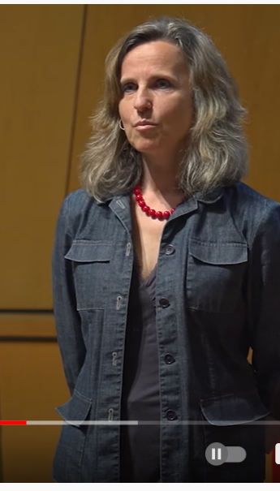

Julia Menard'ın konuşmasını izleyin
“Dünya Yanarken Arabuluculuk Yap”
İzlemek için tıklayın
Çatışma Arabulucusu Julia Menard, bizi yaklaşan fırtınalara daha fazla işbirliği, soğukkanlılık ve barışla girişmemize yardımcı olacak temel becerilere doğru bir yolculuğa çıkarıyor.
Julia Menard, BC Adalet Enstitüsü'nde hem Çatışma Çözümü Merkezi hem de Liderlik Merkezi'nde arabulucu, eğitmen, ICF sertifikalı koç ve öğretim üyesidir.

Slide 29

4
Bir liderin özellikleri

Slide 30

Liderlik Tarzlarının Türleri
Kapsayıcılık aracılarıyla ilgili ana liderlik stilleri şunlardır.
Vizyoner
Dönüştürücü
Otokratik
Demokratik
Bırakınız yapsınlar
Karizmatik
Destekleyici

Slide 31

Vizyoner Lider
Vizyon sahibi bir lider, yeni olasılıklara öncülük etmek için bilgi ve deneyimi kullanan ve topluluklara büyük ölçüde dahil olma ve aidiyet kazandıracak bir projeye girişen kişidir.
Vizyon sahibi bir lider olarak, topluluğunuzun vizyonunuzu görmesine ve proje için coşkunuzu benimsemesine yardımcı olmak için iletişim becerilerinizi kullanırsınız. Arabuluculuk becerilerinizi kullanarak, akranlarınızı da bir araya getiriyor ve bu vizyonu gerçeğe dönüştürme sürecinde onlara rehberlik ediyorsunuz.

Slide 32

Vizyoner Bir Liderin Temel Özellikleri
Organizasyon ve yönetim becerileri
İnisiyatif almak
Stratejik Planlama
Mükemmel iletişim becerileri
Bunun Arabuluculuk ile ilgisi nedir? Vizyon sahibi bir lider olmayı seçerseniz, bu topluluğunuza nasıl yardımcı olur?

Slide 33

Dönüşüm Lideri
Dönüşümcü bir lider, topluluk üyelerini o topluluğun büyümesini artıran değişim yaratmaya motive ederek güçlü bir kültür oluşturur. Leeds'teki arkadaşlarımız kesinlikle dönüşümcü liderler olarak hareket ediyor.
Dönüşümcü liderliğin anahtarı, meslektaşlarınıza yaratıcı olmaları için yer verirsiniz. Ayrıca, ortaya çıkan sorunlara yeni çözümler bulmaları için onları teşvik edersiniz.

Slide 34

Dönüşümcü bir liderin temel özellikleri
İlham veren değişim
Açık iletişim
Başkalarının karar vermesine izin vermek
Bunun Arabuluculuk ile ilgisi nedir?
Tercih ettiğiniz tarz buysa, kültürlerarası arabuluculuk rolünüzün tüm olumlu yanlarını düşünün. Herhangi bir zorluk?

Slide 35

Otokratik Liderler
Otokratik bir lider otoriteyi elinde tutar ve tüm kararları veren kişi olmayı tercih eder. Dolayısıyla, yüzeyde, bu tarz topluluk arabuluculuğu ve içerme ile uyuşmuyor. Ancak alaka düzeyi vardır. Bu tür liderlik, hızlı düşünme ve hızlı karar vermeyi gerektiren durumlarda değerlidir.
Akranlar deneyimsiz olduğunda veya motive edilmeye ihtiyaç duyduğunda bunu kendi yararınıza da kullanabilirsiniz. Otokratik bir lider olarak, topluluğunuza net talimatlar ve yapılandırılmış bir çalışma programı sağlarsınız ve çoğu durumda bunun değeri vardır. Bununla birlikte, diğer, daha empatik liderlik tarzlarıyla en iyi şekilde harmanlanır.

Slide 36

Otokratik Bir Liderin Temel Özellikleri
Hızlı düşünme
Delegasyondan kaçınma
Başkalarının açık beklentileri
Başkalarından girdi almaya çok az veya hiç gerek yok
Bunun Arabuluculuk ile ilgisi nedir?
Bir topluluk ortamında gerçekten otokratik bir lider olabileceğinizi düşünüyor musunuz? Buna karşı oy kullanırdık. İpucu: empati bölümüne bakın.

Slide 37

Demokratik Lider
Paylaşılan liderlik olarak da adlandırılan demokratik liderlik, akranların karar vermede daha katılımcı bir rol almasına izin veren bir stildir. Bu şekilde sorunlar grup/topluluk müzakeresi yoluyla çözülür.
Arabuluculuğa çok uygun, demokratik bir lider olarak, karar verme sürecinde yer alan bireylere ve topluluklara hedefler belirlemeleri ve bunlara ulaşmaları için rehberlik ediyorsunuz.

Slide 38

Demokratik bir liderin temel özellikleri
Yaratıcılığı teşvik etmek ve ödüllendirmek
Fikir ve görüşleri paylaşmak
İlham veren güven ve saygı
Başkalarını meşgul etmek
Bunun Arabuluculuk ile ilgisi nedir?
Topluluk ortamınızda işe yarar mı? Başka bir tarzla birleştirmeniz mi gerekiyor?

Slide 39

Bırakınız Yapsınlar Lideri
Temsil edici liderlik olarak da adlandırılan laissez-faire liderliği, akranlara/topluluklara verdiğiniz rehberlik miktarını sınırlamayı ve görevlerini kendi yöntemleriyle yerine getirmelerine izin vermeyi içerir.
Akranlarınıza çok fazla sorumluluk bıraktığınız için onların deneyim seviyelerine güveniyorsunuz. Bu tür liderlik, üyelerin çok yetenekli ve bağımsız çalışabilecek durumda olduğu gruplarda en iyi sonucu verir.

Slide 40

Bırakınız yapsınlar liderinin temel özellikleri
Başkalarının karar vermesine izin vermek
Bu kararların sorumluluğunu almak
Gerekli araç ve kaynakların sağlanması
Başkalarını problem çözmeye teşvik etmek
Bunun Arabuluculuk ile ilgisi nedir?
Topluluk üyelerinizi güçlendirdikten sonra bunun iyi bir stil olduğunu söyleyebilir misiniz?

Slide 41

Karizmatik lider
Karizmatik liderler, toplumun bireysel katkılarına değer verir ve onların endişelerini dinlemek için zaman ayırır.
Bu liderlik tarzını benimsediğinizde, iletişim becerilerinizi insanları zorlu zamanlarda motive etmek ve odaklanmalarına yardımcı olmak için kullanırsınız.

Slide 42

Karizmatik bir liderin temel özellikleri
İyi dinleme ve iletişim becerileri
Detaylara dikkat
İnsanlarla bağ kurma yeteneği
Yaratıcılık ve yenilik
Bunun Arabuluculuk ile ilgisi nedir?
Bu tarzın sizi korkutmasına izin vermeyin. Hepimiz her zaman karizmatik olmak zorunda değiliz.

Slide 43
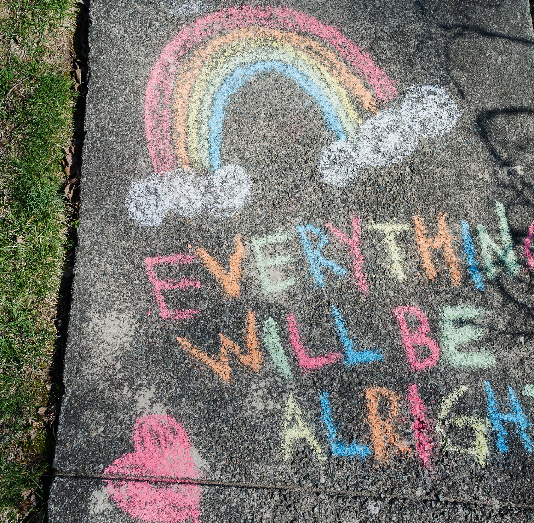
Destekleyici Lider
Destekleyici liderin rolü iki yönlüdür. Topluluğunuzun refahını sağlarken, topluluğunuz genelinde nerede değişikliklerin gerekli olduğunu belirlemeye odaklanırsınız.
Destekleyici liderlik, sadece görevleri devretmek ve sonuçları beklemek değil, aynı zamanda sürecin her aşamasında diğerlerini desteklemek anlamına gelir. Topluluğunuzla diyaloğu teşvik ediyor ve geri bildirim sağlıyorsunuz.

Slide 44

Destekleyici bir liderin temel özellikleri
İyi ilişkiler sürdürmeye odaklanma
Başkaları için olumlu saygı
Gerektiğinde başkalarına yardım sağlamak
İnsanlara birey olarak davranmak
Bunun Arabuluculuk ile ilgisi nedir?
Bu stili son derece alakalı buluyoruz!

Slide 45

Dünyanın hizmete dayalı liderliğe ihtiyacı var.

Slide 46


Dinleyin ve öğrenin: En İyi 100 Liderlik Podcast'i
Liderlik etmek ve başarılı olmak isteyenler için gerçek hayattan, pratik tavsiyeler sağlayarak liderlerin daha ileriye gitmesine yardımcı olmak için tasarlanmış sohbete katılın.
https://blog.feedspot.com/leadership_podcasts/
Dinlemek için CTRL + tıklayın

Slide 47
6
Liderlik vizyonu oluşturmak

Slide 48

LİDERLİK VİZYONU NASIL GÖRÜNÜYOR? BİR VAKA ÇALIŞMASI
Göçmen ve mülteci liderleri de göç, entegrasyon, çeşitlilik ve ırkçılık karşıtlığı konusundaki kamusal söylemden hâlâ marjinalleşmiş durumda.
Göçmen hakları sektörü ve kampanyaları hâlâ büyük ölçüde bu konulardan doğrudan etkilenmeyen insanlar tarafından yönetiliyor.
Göçmenlerin ve mültecilerin kamusal söylem ve kampanyalara katılımı, liderlikte yerleşik adil güç dinamiklerine dayanmalıdır.

Slide 49
LİDERLİK VİZYONU NASIL GÖRÜNÜYOR? BİR VAKA ÇALIŞMASI
Göçmen ve Mülteci Liderleri Ağı İrlanda, göçmen ve mülteci liderlerinin liderlik yolculukları üzerinde düşünebilecekleri, başarı öykülerini ve zorlukları paylaşabilecekleri ve topluluk güçlendirme çalışmalarına devam etmek için birbirlerini motive edebilecekleri bir akran destek platformudur.
Göçmen ve mülteci toplulukları içinde İrlanda, yetenekli ve ilham verici liderlerden oluşan bir havuza sahiptir. Yerel topluluklarının refahına katkıda bulunan ve toplumumuzu hepimiz için daha iyi bir yer olacak şekilde dönüştüren çok sayıda iş sunarlar. Ancak liderlerin çoğu, daha geniş ağlar veya platformlarla hiçbir bağlantısı olmayan silolarda çalışıyor.

Slide 50

LİDERLİK VİZYONU NASIL GÖRÜNÜYOR? BİR VAKA ÇALIŞMASI
Aslen Moğolistanlı olan Gonchigkhand'ın hayali İrlanda'da bir sosyal hizmet uzmanı olmak ve İrlanda toplumuna katkıda bulunmaktır. 2020 yılında Göçmen Liderlik Akademisi'nde görev aldı. Gonchigkhand, Aralık 2016'da İrlanda'ya geldi İrlanda'daki Moğollar için İrlanda'daki yaşam hakkında bir blog başlattı ve belgesiz insanlar için bir kampanyaya katıldı.
DEVAMINI OKU : Gonchigkhand | İrlanda Göçmen Konseyi

Slide 51

Liderlik Vizyonunuzu Oluşturmak
Bir liderlik vizyonu oluşturmak için, güçlü ve zayıf yönlerinizi değerlendirerek kendinizi tanımanız esastır.
Bu harika makaleyi okumanızı tavsiye ederiz. Liderlik Vizyonunun Önemi – Liderliğe Yolculuk (journeytoleadershipblog.com)

Slide 52
Vizyon Eylem Gerektirir - Arabuluculuk Eylem Planındaki önemli adımlar
Sorunun tanımlanması ve üstesinden gelmek için seçenekler
angajman yöntemleri
Katılımcılar görüşlerini açık ve dürüst bir şekilde ifade eder
Zaman çizelgesi oluşturuldu
İhtiyaca göre katılımın amacı belirlenir
Belirlenen kamu politikaları
Tanımlanan kaynaklar
Amaçlanan sonuçlar (ölçülebilir ve gerçekçi) kabul edilir
Kısıtlamalar, zorluklar ve fırsatlar değerlendirilir
Eyleme yönelik roller ve sorumluluklar dağıtılır
Performans değerlendirmesi planlanıyor
Kendiniz (güçlü yönler, zayıf yönler)
Gitmek istediğimiz yer (hedefler, stratejiler)
Topluluğunuz (kimin planı)
Alıntı: https://www.scmc.sacro.org.uk/sites/default/files/resource/COMMUNITY%20MEDIATION%206.pdf

Slide 53

Vaka Analizi:
Malala Yousafzai – Bir Vizyoner
Malala, kadınların eğitim almasına izin verilmesi ve vizyonunun gerçekleşmesi için savaşmaya devam etmesi gerektiğine dair bir vizyona sahip olduğunda bir vizyon sahibi olduğunu kanıtladı.
https://eduzaurus.com/free-essay-samples/malalas-leadership-style/

Slide 54
Malala Hedeflerine Nasıl Ulaştı?
Malala Vizyoner Bir Liderdir. Başkalarına, belirlenmiş vizyonlarına bağlılık ve söz vererek ilham verir. Başkalarına komuta etmek yerine, vizyoner bir lider olarak Malala, grupları ikna ederek onları ulaşılmaz görünenin başarılabileceğine ikna ediyor.
Malala gibi vizyoner liderler uzun vadeli düşünürler ve önlerindeki geleceği düşünürler; Başkalarına ilham verirken hayatlarından bir şeyler başarmak için çaba sarf etmek ve fırsatlar bulmak.
Malala Yousafzai, vizyoner bir liderin tüm özelliklerini yansıtıyor. Kafasından vurularak, aylarca komada kalmaya rağmen, hala hayatta kaldı ve dünyaya bir umut ışığı göstererek her zamankinden daha güçlü bir şekilde ayağa kalktı. Kendine ve başkalarına ilham verdi ve en önemlisi vizyonunu gerçekleştirmek için hiçbir şeyden vazgeçmedi.

Slide 55
Bu modülün ana sonuçları
TOPLUM
ANALİZ
ENGELLER
GÖRÜŞ
Dinleme
Topluluğun haritasını çıkarın
Tüm taraflar onlara sahip olabilir
Vizyon sahibi bir lider olun
Anlama
Kim yardım edebilir? Sorunlar nerede?
Onları aşmak için anlayın
Liderlik tarzınızı seçin

Slide 56
Modül 2'yi bitirdiğiniz için teşekkür ve tebrikler.
Sıradaki:
Bilginizi uygulayın ve arabuluculuğa başlayın,
iyi şanslar!
www.includemeproject.eu

